Slide 1
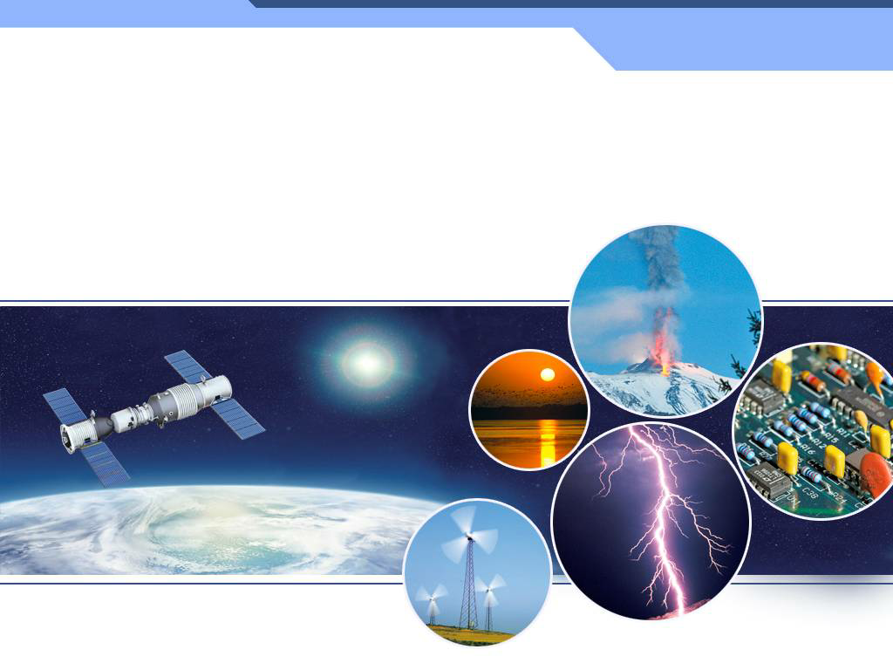
第十五章 电流和电路
第3节 串联和并联

Slide 2
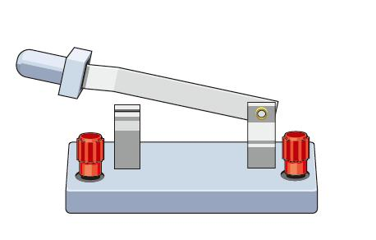
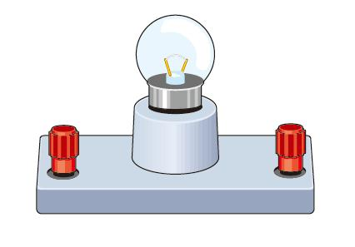
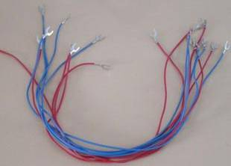
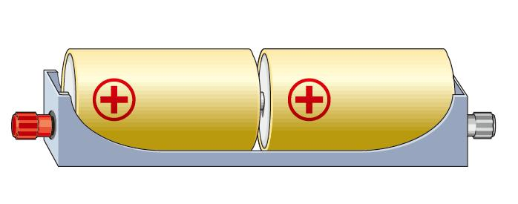
想让两个小灯泡都发光，有几种接法？

Slide 3
一、串联和并联
1．串联：
电路元件首尾依次相连，接入电路中，叫做串联。
S
L₂
L₁
L₁
L₂

Slide 4
2．并联：
多个元件并列接在电路两点间，叫做并联。
（1）干路：多个用电器共用的那部分电路叫做干路。
（2）支路：单独使用的那部分电路叫做支路。
S
S
L₂
L₂
L₁
L₁

Slide 5
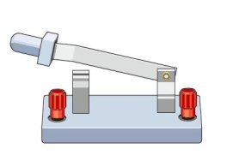



二、连接串联电路和并联电路
1．通路的条数：
（1）串联电路只有一条通路。
（2）并联电路有多条通路。
S
L₂
L₁
S
L₁
L₂
L₂
L₁
L₁
s
L₂

Slide 6
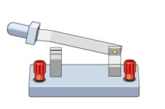





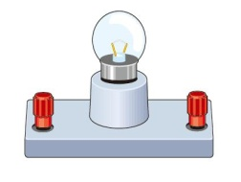
2．用电器是否相互影响：
（1）串联电路用电器互相影响。
（2）并联电路各支路用电器不互相影响。
S
S
L₂
L₂
L₁
L₁
L₁
s
L₂
L₁
L₂

Slide 7


3．开关的作用
探究开关在串并联电路中的作用
S
L₁
L₂
L₂
L₁
S
（1）串联电路中，开关控制所有用电器。
开关位置的改变不影响它对用电器的控制作用。

Slide 8
S
L₁
S₁
L₂
S₂
（2）并联电路中，干路开关控制所有用电器，
  支路开关只能控制所在支路的用电器。

Slide 9
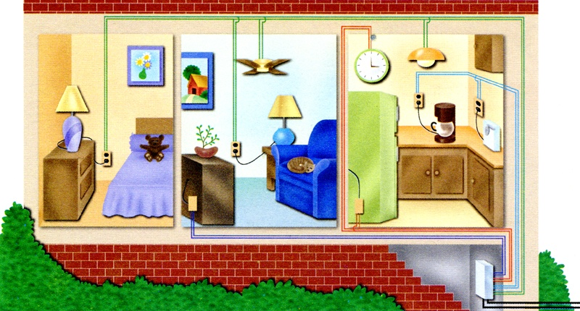
三、生活中的电路
1．大多数是并联。
（1）教室的日光灯连接，家庭电器都是并联的。

Slide 10
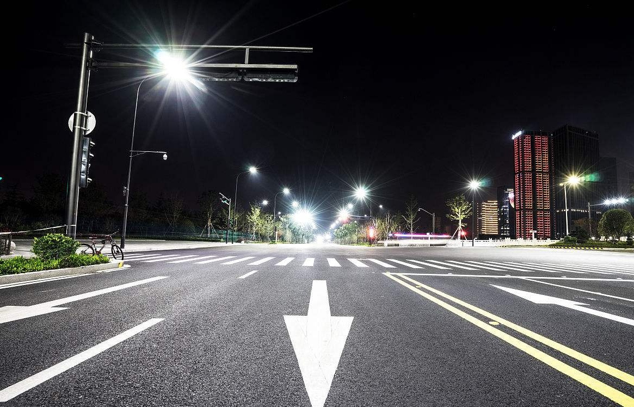
（2）马路两侧的路灯是并联的。

Slide 11
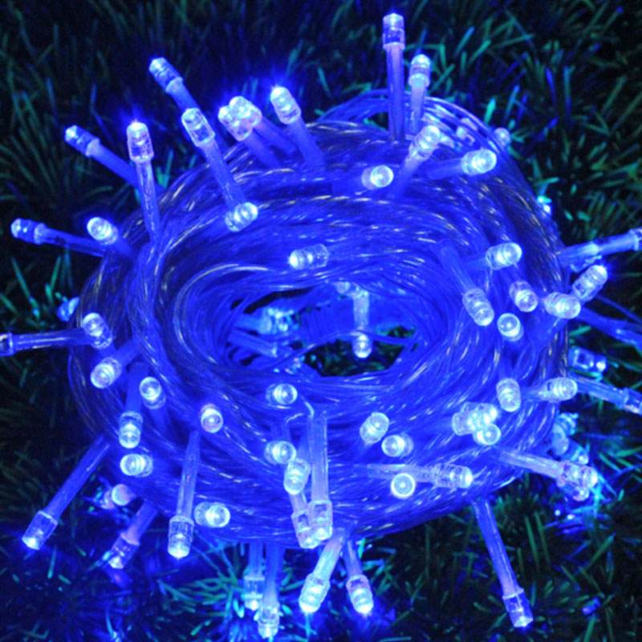
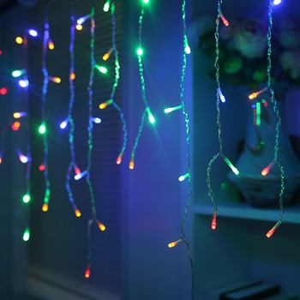
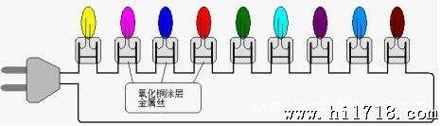
2．节日成串小彩灯、灯带既有串联也有并联。

Slide 12
四、识别电路的典型方法
1．电流法：串联电路中有一条通路，不分流；并联电路中有多条通路，电流有分有合。
2．节点法：在识别不规范的电路时，不论导线多长，只要中间无用电器、电源、电压表等元件，导线两端均看成一点，从而找出各用电器的两端的公共点，即等效节点。等效节点画成同一点，再画其它电路元件，得到等效电路图。
3．拆除法：识别复杂电路时，断开开关拆除此路，视为断路；闭合开关视为导线，看成通路。

Slide 13
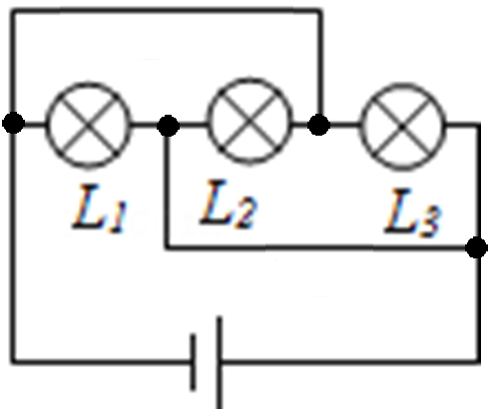
节点法：

Slide 14
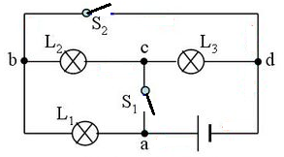
电流法：
节点法：
拆除法：
（1）当开关S₁和S₂都断开，则____发光。
（2）当开关S₁断开，S₂闭合时，则____发光。
（3）当开关S₂断开，S₁闭合时，则____发光。
（4）当开关S₁和S₂闭合时，则____发光。

Slide 15
五、电路图和实物图互换
1．根据电路图连接实物图
①标点法：从电源正极开始，各元件符号两端标号码，再对应实物图中各元件标对应号码，然后按标记连接。
②先串后并法：从电源正极开始，先连接电路中电子元件，最多一条支路，再将其它支路并联在此支路上。
2．根据实物图画电路图
①替换法：实物图中元件用特定符号替换下来，再整理成电路图。
②节点法：找出电路中分叉点和汇合点，以点为界，将电路分成几段来画。
注意：①替换时要用元件符号代替实物元件，接线柱接线位置不变，电源极性不变；②整理时电路图导线要横平竖直，成矩形方正简洁，拐角无元件；③元件移动时导线长度可变；④并联电路注意干支路的分界点。

Slide 16
课堂练习
练一练
1．根据电路图连接实物电路。
S₂
1．5 ＋
L₁
S₁
干电池
1．5 ＋
干电池
L₁
L₂
S₁
L₂
S₂

Slide 17

课堂练习
2．根据实物电路画电路图。
S₁
S₂
L₂
S₁
L₂
L₁
L₁
S₂

Slide 18
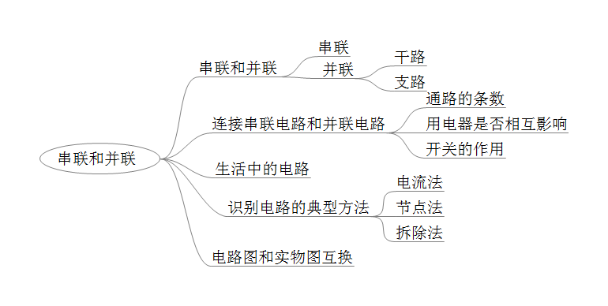
本课小结

Slide 19




课堂练习
3．如图所示电路中，属于串联电路的是（ ）
A． B．
C． D．
答案：B

Slide 20



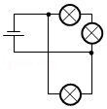
课堂练习
4．如图所示的各电路中，三盏灯属于串联的电路是（ ）
A． B．
C． D．
答案：C

Slide 21
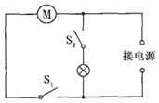
课堂练习
3．如图是电冰箱的压缩机与照明灯泡连接的电路图。由图可知，压缩机和灯泡是____ 联的。当电冰箱的门“开”时，S₂是____的（选填“闭合”或“断开”）。
答案：并；闭合

Slide 22
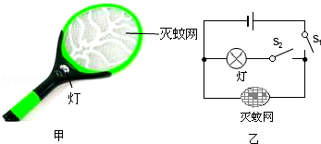
课堂练习
4．如图甲所示的电蚊拍，具有灭蚊和照明等功能，图乙是其对应的电路图。当开关______闭合时，只有灭蚊网通电起到灭蚊作用；当开关______ __________时，灭蚊网与灯都通电同时起到灭蚊和照明作用。
答案： S₁；S₁与S₂同时闭合

Slide 23
课堂练习
练一练
5．如图所示的四个电路图中，开关闭合时，三盏灯属于并联关系的是（ ）
A
L₁
L₁
L₁
L₁
L₂
L₂
L₂
L₂
S
L₃
S
L₃
S
L₃
L₃
S
A
B
C
D

Slide 24
课堂练习
6．改动一根导线，使开关S控制小灯泡L₁。
S
1．5 ＋
1．5 ＋
干电池
干电池
L₁
L₂

Slide 25
课堂练习
5．开关闭合后，会出现什么情况？改一根线，使它成为并联电路。

Slide 26
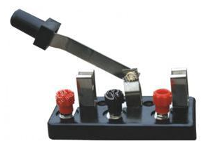
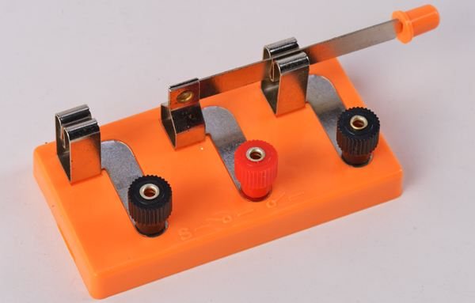
[拓展]单刀双掷开关

Slide 27
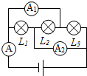

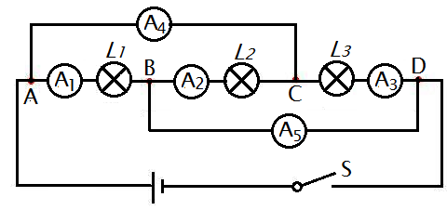

Slide 28
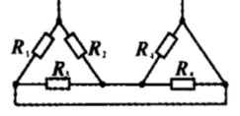
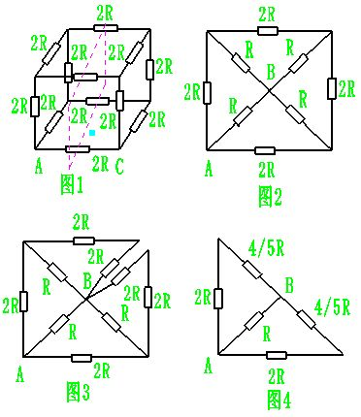
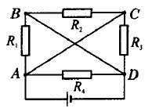
节点法：

Slide 29







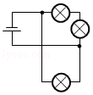

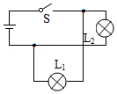










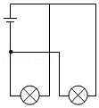
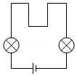
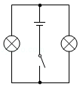



Slide 30
串联电路和并联电路
连接方式 | 电流路径 | 工作特点 | 开关控制
用电器同时工作相互影响
开关控制整个电路，与位置无关
1个
L₁
L₂
L₁
干路开关控制整个电路，支路开关控制所在支路
用电器独立工作互不影响
多个
s
L₂

